Slide 1
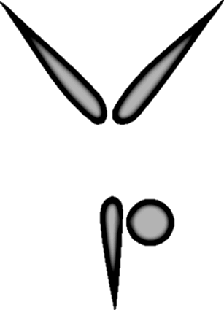

التربية الرياضية
الصف الثالث
الفصل الأول/الوحدة الأولى
الدحرجة الخلفية المتكورة / فتحاً
الجمباز

Slide 2




الدرس
2
الصف الثالث
الفصل الأول/الوحدة الأولى
الدحرجة الخلفية المتكورة / فتحاً
النقاط الفنية والتعليمية
هدف الدرس:
يطبق مهارة الدحرجة الخلفية المتكورة وفتحاً بطريقة صحيحة.
فيديو تعليمي
التقييم الذاتي

Slide 3
الدرس
2
الصف الثالث
الفصل الأول/الوحدة الأولى
الدحرجة الخلفية المتكورة / فتحاً
النقاط الفنية والخطوات التعليمية :
النقاط الفنية:
ضم الرأس على الصدر ودفع الارض بكفي اليدين.
الكفان أول جزء يلمس الارض.
الجسم مكور ومحصور بين اليدين.
فرد الركبتين قبل الدفع باليدين.
زيادة الثني في مفصل الفخذين والاستناد على الكفين لعدم ارتطام المقعدة بالأرض.
الخطوات التعليمية :
(رقود) لمس الأرض بالقدمين خلف الرأس .
(وقوف) ثني مفصلي الفخذين لمحاولة الجلوس على الأرض دون ثني الركبتين.
يكرر التمرين مع زيادة الثني حتى تتقدم مقعدة الجسم والاستناد بالكفين على الأرض أولاً.
(جلوس طويل . الذراعين على الأرض بجانب الجسم) الوصول الى وضع الرقود ووضع كفين اليدين بجانب الرأس ومحاولة لمس الأرض خلف الرأس بمشطي القدمين.
يكرر التمرين السابق مع ضم الرأس على الصدر ودفع الأرض باليدين للوصول الى الجلوس على أربع في وضع التكور.

Slide 4
الدرس
2
الصف الثالث
الفصل الأول/الوحدة الأولى
الدحرجة الخلفية المتكورة / فتحاً
النقاط الفنية والخطوات التعليمية :
النقاط الفنية:
الكفان بكاملهما على الأرض والمسافة بينهما بأتساع الصدر.
دفع الارض بالقدمين معاً للخلف، وثني مفصلي الفخذين أثناء دفع الأرض والركبتين مفرودتين وموازيتان للأرض.
اليدين أول جزء يلمس الأرض بعد الكفين وتتم الدحرجة للخلف بضم الرأس على الصدر.
فتح الرجلين والميل بالصدر للأمام لوقاية الجسم من السقوط.
وقوف واليدين جانباً والنظر للإمام.
الخطوات التعليمية :
(وقوف فتحاً) ثم التدحرج للخلف والرجلين مفتوحتين.
(جثو)أداء الدحرجة الخلفية المتكورة.
(جلوس الطويل فتحاً) دفع الجسم للخلف مع فتح الرجلين.
استخدام مرتبة منحنية تساعد في تسهيل عملية الدفع للخلف.
(الجلوس الطويل فتحاً) الدفع للخلف بكامل الجسم مع وضع اليدين عند الرأس على الأرض ومحاولة الدفع.
الوضع النهائي السابق مع دفع الأرض بالكفين والميل بالصدر للخلف للوصول الى وضع الوقوف فتحاً.
أداء مهارة الدحرجة الخلفية المنحنية المترابطة، والوصول الى الوضع النهائي وقوف فتحاً ميل.

Slide 5
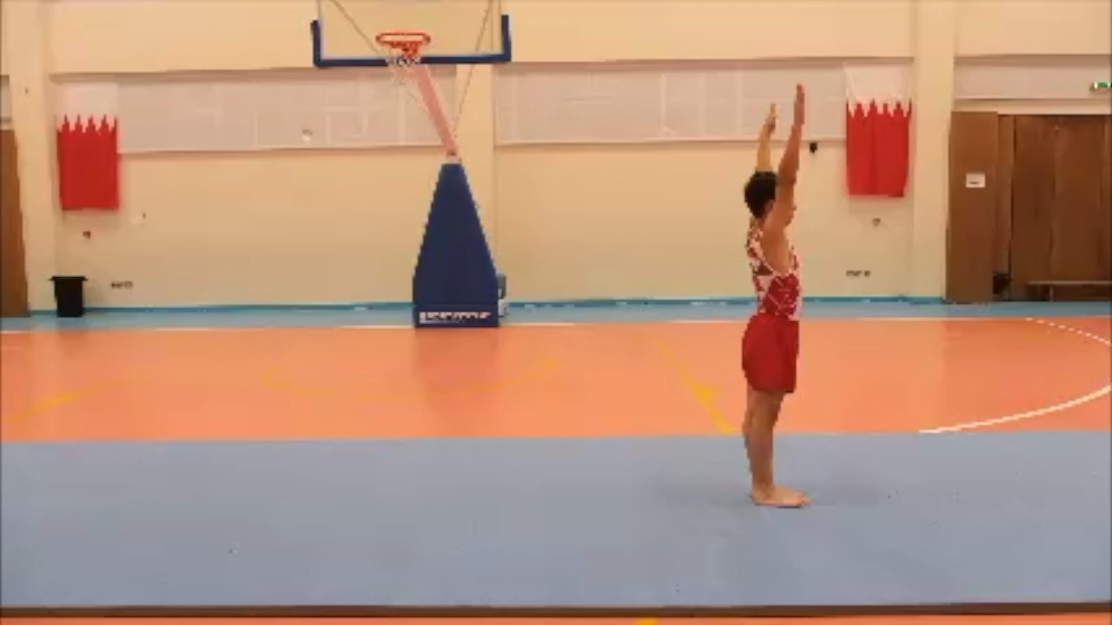
الدرس
2
الصف الثالث
الفصل الأول/الوحدة الأولى
الدحرجة الخلفية المتكورة / فتحاً

Slide 6
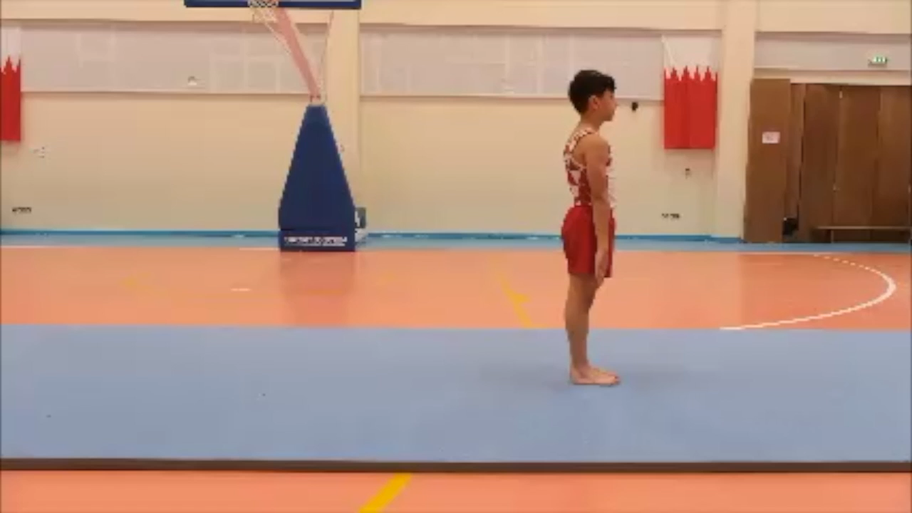
الدرس
2
الصف الثالث
الفصل الأول/الوحدة الأولى
الدحرجة الخلفية المتكورة / فتحاً

Slide 7
الدرس
2
الصف الثالث
الفصل الأول/الوحدة الأولى
الدحرجة الخلفية المتكورة / فتحاً
التقييم الذاتي
صل العمود (أ) بما يناسبه من العمود (ب) :
عمود (ب)
اليدين
الكفان
الجمباز
مكور
عمود (أ)
عند تأدية المهارة فأول جزء يلمس الأرض ......
من النقاط الفنية للمهارة دفع الأرض بكفي ......
من النقاط الفنية للدحرجة المتكورة يكون الجسم
الدحرجة الخلفية من العاب .......

Slide 8
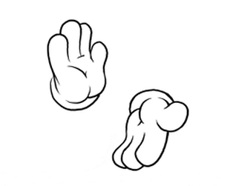
( الاجابة )
صل العمود (أ) بما يناسبه من العمود (ب) :
الدرس
2
الصف الثالث
الفصل الأول/الوحدة الأولى
الدحرجة الخلفية المتكورة / فتحاً
عمود (ب)
اليدين
الكفان
الجمباز
مكور
عمود (أ)
عند تأدية المهارة فأول جزء يلمس الأرض ......
من النقاط الفنية للمهارة دفع الأرض بكفي ......
من النقاط الفنية للدحرجة المتكورة يكون الجسم
الدحرجة الخلفية من ألعاب.....

Slide 9


الدرس
2
الصف الثالث
الفصل الأول/الوحدة الأولى
الدحرجة الخلفية المتكورة / فتحاً
بارك الله فيك
يا بطل
لقد أنهيت الدرس بنجاح

